Slide 1
Fenster zur Welt
Konzeption und Umsetzung

Slide 2
Konzeption- Leitgedanken
Die globalisierte Welt ist ein Kennzeichen des 21. Jahrhunderts. In den Klassenzimmern begegnen sich zunehmend Schülerinnen und Schüler aus unterschiedlichen Kulturen. Deshalb soll auch aus der Perspektive der Globalisierung ein Blick auf die Vergangenheit geworfen werden. Diese Funktion übernehmen die „Fenster zur Welt“, die in jeder Bildungsplaneinheit an ein bis zwei Stellen verankert sind und für die in der Regel der Zeitrahmen von einer Doppelstunde vorgesehen ist. Dabei gibt es zwei unterschiedliche Typen von „Fenstern“:
Bildungsplan S. 6

Slide 3

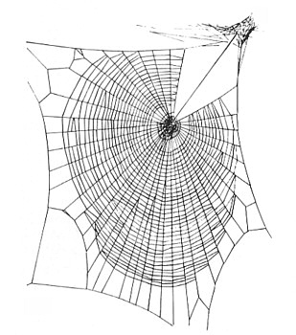
Konzeption- Leitgedanken
Vergleich
Vernetzung
Notes:
http://images.google.de/imgres?imgurl=https://socialmediakniffe.files.wordpress.com/2012/12/waage.jpg&imgrefurl=https://socialmediakniffe.wordpress.com/2012/12/30/edge-rank-und-wie-die-facebook-beitrage-sichtbarer-werden/waage/&h=1520&w=2240&tbnid=GDPfy89mIyIqvM:&tbnh=96&tbnw=142&docid=TdBRWYF7lJ4IbM&client=firefox-b-ab&usg=__IFk8bPYeZpvXT_XMWh-Wdf98nUU=&sa=X&ved=0ahUKEwir-8eW7pDNAhUD6xQKHW6lCowQ9QEIKDAB
© „Zygiella web“ von Laura Bassett. Lizenziert unter Attribution über Wikimedia Commons - http://commons.wikimedia.org
/wiki/File:Zygiella_web.jpg
#mediaviewer/
File:Zygiella_web.jpg

Slide 4
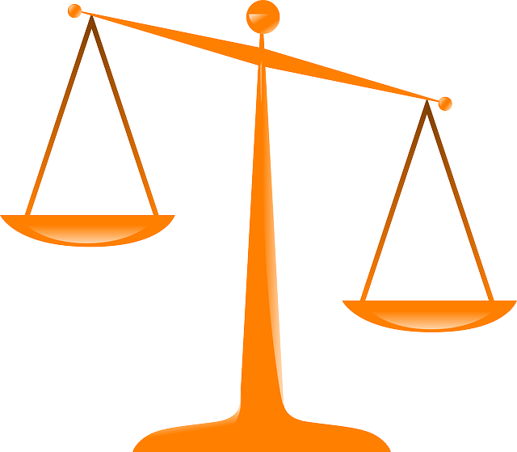
Umsetzung Orientierungsstufe
Vergleichende Perspektive
    3.1.3 Griechisch-römische Antike – Zusammenleben in der Polis und im Imperium Romanum
(6) Fenster zur Welt: die Seidenstraße als Handelsweg nach China nennen, China als Großreich charakterisieren und in Grundzügen mit dem Imperium Romanum vergleichen.
(Seidenstraße; Imperium: Imperium Romanum, Partherreich, chinesisches Reich; Erster Erhabener Kaiser / Imperator Augustus, Große Mauer / Limes)
Notes:
© „Statue-Augustus“ von Till Niermann - Eigenes Werk. Lizenziert unter CC BY-SA 3.0 über Wikimedia Commons - http://commons.wikimedia.org/
wiki/File:Statue-Augustus.jpg#mediaviewer/
File:Statue-Augustus.jpg
©„Statue Qin“ von Prosopee - Eigenes Werk. Lizenziert unter CC BY-SA 3.0 über Wikimedia Commons - http://commons.wikimedia.org/
wiki/File:Statue_Qin.JPG#mediaviewer/
File:Statue_Qin.JPG

Slide 5
Umsetzung Klasse 7/8
Vergleichende Perspektive
    3.2.1 Europa im Mittelalter – Leben in der Agrargesellschaft und Begegnungen mit dem Fremden
(5) Fenster zur Welt: die Bedeutung Jerusalems für Juden, Christen und Muslime beschreiben, Ursachen und Folgen der Kreuzzüge analysieren und bewerten
(Kreuzzug, Jerusalem, „Heiliger Krieg“)
    3.2.6 Imperialismus und Erster Weltkrieg – europäisches Machtstreben und Epochenwende
    (1) Fenster zur Welt: den Imperialismus am Beispiel Afrikas charakterisieren und bewerten
(Imperialismus, Kolonie, Kolonialreich, Sozialdarwinismus, Rassismus, Mission)

Slide 6
Konzeption- Leitgedanken
Andererseits gibt es „Fenster zur Welt“, die in beziehungsgeschichtlicher Perspektive Vorformen globaler Vernetzung in der Geschichte verfolgen.
Sie eröffnen einen Blick auf Formen großräumiger Integration, die bereits vor dem Beginn der eigentlichen Globalisierung im engeren Sinne Bestand haben. Das können z.B. Imperien (Rom und China), Religionen (das Christentum oder der Islam) oder Fernhandelsverbindungen (z.B. die Seidenstraße) sein. Die wachsende globale Vernetzung wird in wichtigen Stationen verfolgt: etwa am Beispiel des Mongolenreiches oder der wirtschaftlich-kommunikativen Netzwerkbildung um 1900. Bildungsplan S. 6

Slide 7
Vernetzung als grundlegendes Phänomen der Gegenwart
Die fundamentalen Herausforderungen der Gegenwart können ohne eine historische Betrachtung der weltweiten Vernetzung, d.h. ihrer Entstehung und Wirkungen, nicht verstanden werden.

Slide 8
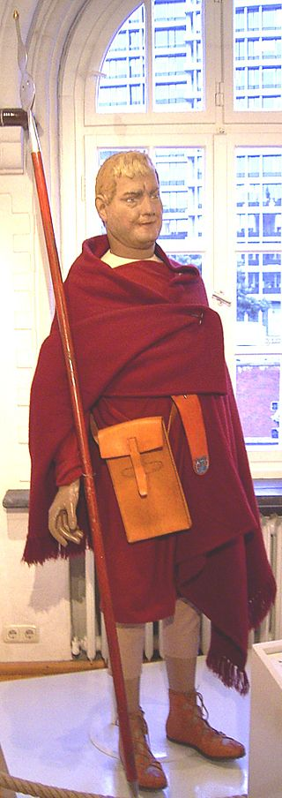

Was bedeutet Vernetzung?
Kontakt Vernetzung Institutionalisiertes Netzwerk
z.B. Imperium Romanum
Notes:
© „Zygiella web“ von Laura Bassett. Lizenziert unter Attribution über Wikimedia Commons - http://commons.wikimedia.org
/wiki/File:Zygiella_web.jpg
#mediaviewer/
File:Zygiella_web.jpg
http://de.academic.ru/dic.nsf/dewiki/154734

Slide 9
Die globale Vernetzung von Information durch das Internet
Karte aus urheberrechtlichen Gründen gelöscht.

Slide 10
Die Globale Vernetzung von Waren durch den Welthandel
Karte aus urheberrechtlichen Gründen gelöscht.

Slide 11
Die globale Vernetzung von Menschen: Migration als systemische Folge der Vernetzung von Waren und Informationen
Karte und Bilder aus urheberrechtlichen Gründen gelöscht.

Slide 13
Imperien eine Definition:
Imperien variieren in ihrer Form, Größe, Ausgestaltung und Wirkung über die Jahrhunderte. Trotzdem können einige charakteristische Merkmale benannt werden, die jedoch auf ihre Ausprägung hin an jedem Einzelfall überprüft werden müssen
Diese Merkmale sind:
  eine mit herrschaftlicher Macht ausgestattete Integrationsfigur an der Spitze, z.B. einen Kaiser
  ein starkes, technisch und personell dominantes Heer, das in allen Teilen des Reiches und darüber hinaus eingesetzt werden kann
  den Anspruch, große Teile der bekannten Welt direkt oder wenigstens indirekt zu beherrschen und als größte Macht vor allen anderen Staaten zu gelten
  ein Gewaltmonopol, das durch Gewaltandrohung und Gewaltpraxis durchgesetzt wird
  oft ein Handelsnetz
  eine Akzeptanz der verschiedenen Religionen und Kulturen, auch der unterworfenen Völker, solange sie die Herrschaft anerkennen.

Slide 14
Umsetzung Orientierungsstufe
Vernetzung
    3.1.3 Griechisch-römische Antike – Zusammenleben in der Polis und im Imperium Romanum
(6) Fenster zur Welt: die Seidenstraße als Handelsweg nach China nennen, China als Großreich charakterisieren und in Grundzügen mit dem Imperium Romanum vergleichen
(Seidenstraße; Imperium: Imperium Romanum, Partherreich, chinesisches Reich; Erster Erhabener Kaiser / Imperator Augustus, Große Mauer / Limes)

Slide 15
Umsetzung Orientierungsstufe: Großräumige Integration- der erste Schub
Vernetzung
    3.1.4 Von der Spätantike ins europäische Mittelalter – neue Religionen, neue Reiche
(3) Fenster zur Welt: die Entstehung und Ausbreitung des Islam beschreiben sowie das Aufeinandertreffen der abendländischen und morgenländischen Kultur charakterisieren
(Islam, Expansion, Vernetzung; Kultur: Lehnwort, Wissenschaft, religiöse Vielfalt)
Um 800 … stand ein riesiges Gebiet von Andalusien im Westen bis Samarkand im heutigen Usbekistan unter der Herrschaft muslimischer Militäraristokratien. Trotz politischer Fragmentierung … war der Zusammenhalt der neuen religiösen Ökumene überaus stabil. Osterhammel/Petersson 2003, S. 30f.

Slide 16
Umsetzung Klasse 7/8 - Großräumige Integration: der zweite Schub
Vernetzung
    3.2.1 Europa im Mittelalter – Leben in der Agrargesellschaft und Begegnungen mit dem Fremden
(4) Fenster zur Welt: die mittelalterlichen Handelsbeziehungen zwischen Europa und Asien beschreiben sowie das mongolische Reich als Imperium charakterisieren
(Seidenstraße: Seide, Pest; Imperium: Mongolensturm / Pax mongolica)
Der zweite mittelalterliche Schub großräumiger Integration war keine bloße Wiederholung des ersten. … Durch Dschingis Khan … entstand nach 1259 immerhin so etwas wie ein lockerer imperialer Verbund, dessen langsamer Niedergang erst mit der Vertreibung der Mongolen aus China 1368 begann. Osterhammel/Petersson 2003, S. 31f.

Slide 17
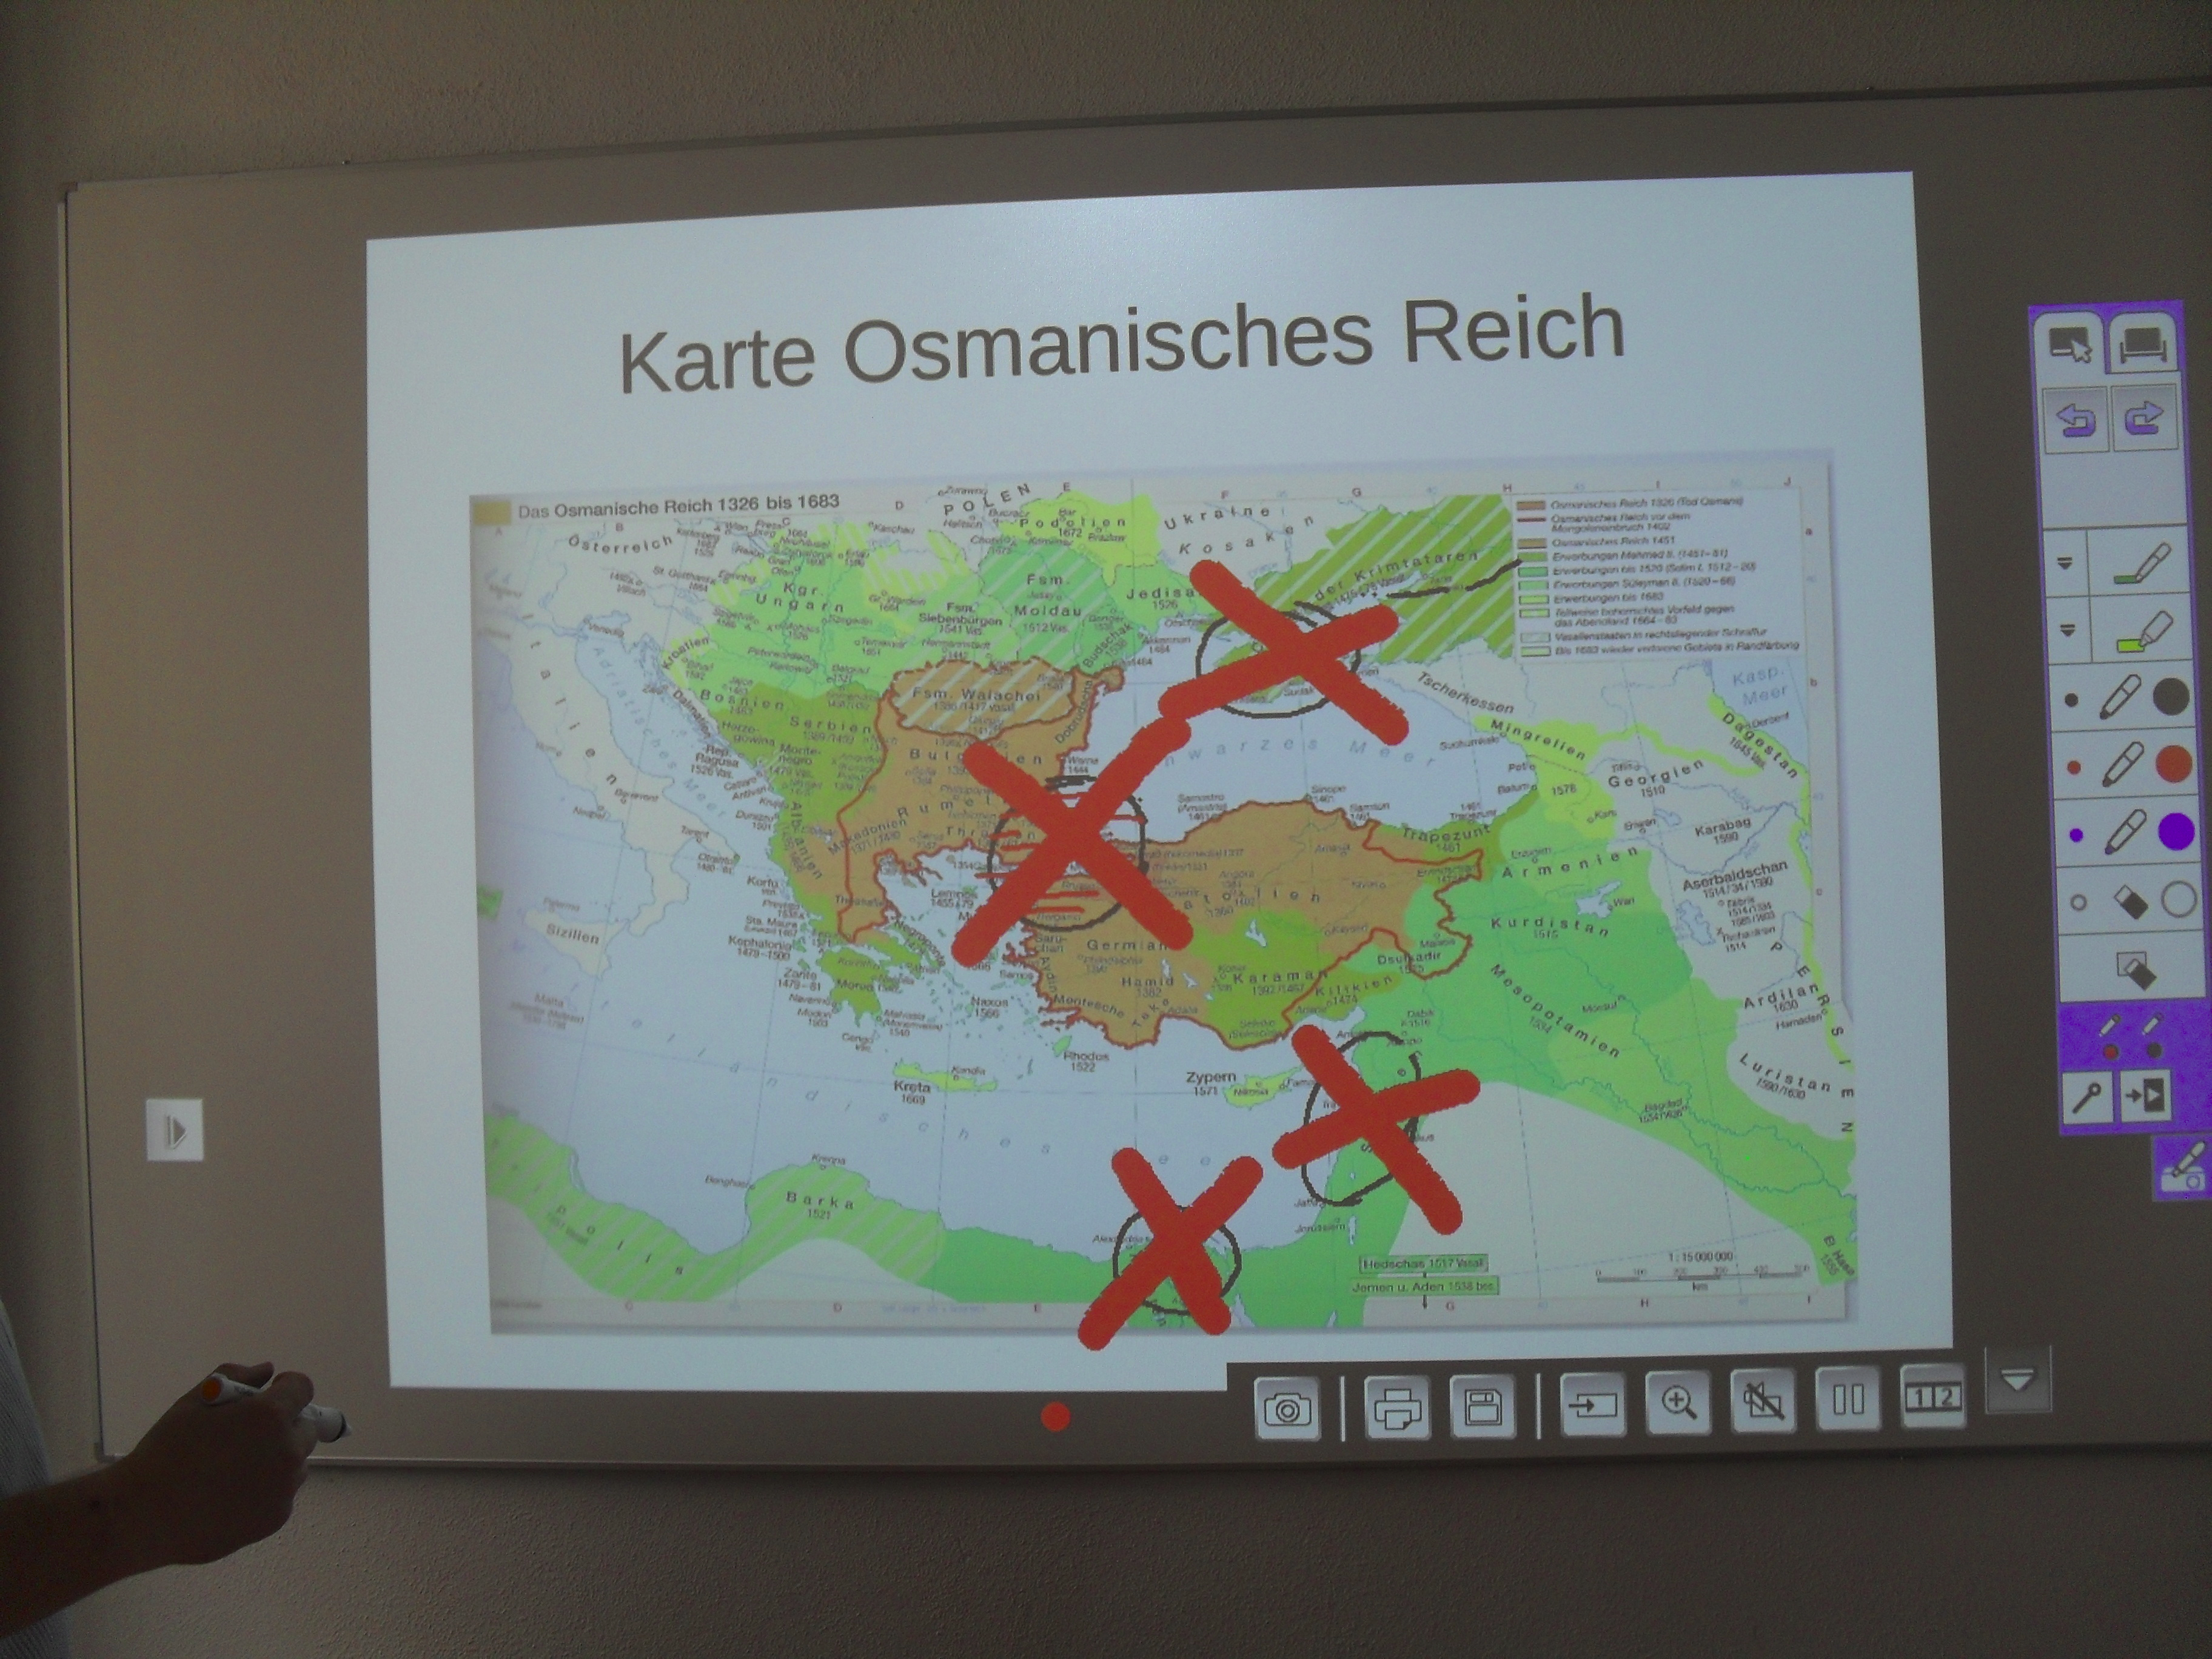

Slide 18
Umsetzung Klasse 7/8 - Großräumige Integration: Der dritte Schub
Vernetzung
    3.2.2 Wende zur Neuzeit – neue Welten, neue Horizonte, neue Gewalt
(2) Fenster zur Welt: die Expansion des Osmanischen Reichs und ihre Folgen für das frühneuzeitliche Europa beschreiben
(Osmanisches Reich: Kulturtransfer / Türkenfurcht; Seeweg nach Indien)
In gewisser Hinsicht drängte die osmanische Übermacht um das Mittelmeer herum Europa nach Übersee. Sinnvoller, als von „europäischer Expansion zu sprechen, ist es, eine Häufung von Expansionsprozessen in ganz Eurasien anzusetzen, die überwiegend zur Entstehung größerer politischer Einheiten führte Gemeinsam war ihnen die schnelle Verbreitung der neuen Artillerietechnik. Osterhammel/Petersson 2003, S. 36f36f

Slide 19
Die erste Globalisierung: Luxuswaren und Edelmetalle verknüpfen den ganzen Globus
Die erste wahrhaft erdumspannende Handelsvernetzung erfolgte über das in Spanisch-Amerika gewonnene Silber. … Edelmetallströme waren die ersten „flows“, die den Globus umzirkelten..
Osterhammel/Petersson 2003, S. 41
Karte aus urheberrechtlichen Gründen gelöscht

Slide 20
Auch vor unserer Haustüre: z.B. im
Schloss Rastatt
In dem Tee- und Kaffee-Service war bereits die ganze Welt drin.
Bilder und Karten aus urheberrechtlichen Gründen gelöscht.

Slide 21
Umsetzung Klasse 7/8
Vernetzung
    3.2.2 Wende zur Neuzeit – neue Welten, neue Horizonte, neue Gewalt
(3)Fenster zur Welt: die Expansion Europas nach Amerika und Asien analysieren und ihre Folgen für die „Neue“ und „Alte“ Welt bewerten
(Kolonialisierung, Missionierung, Aztekenreich, Dreieckshandel, Sklaverei)

Slide 22
Umsetzung Klasse 7/8
Vernetzung
    3.2.3 Die Französische Revolution – Bürgertum, Vernunft, Freiheit
(4) Fenster zur Welt: die Amerikanische Revolution charakterisieren und ihre Einflüsse auf die Französische Revolution erläutern
(Kolonie: Siedler; Revolution: amerikanische Unabhängigkeitserklärung, Menschen- und Bürgerrechte; Ideentransfer)

Slide 23
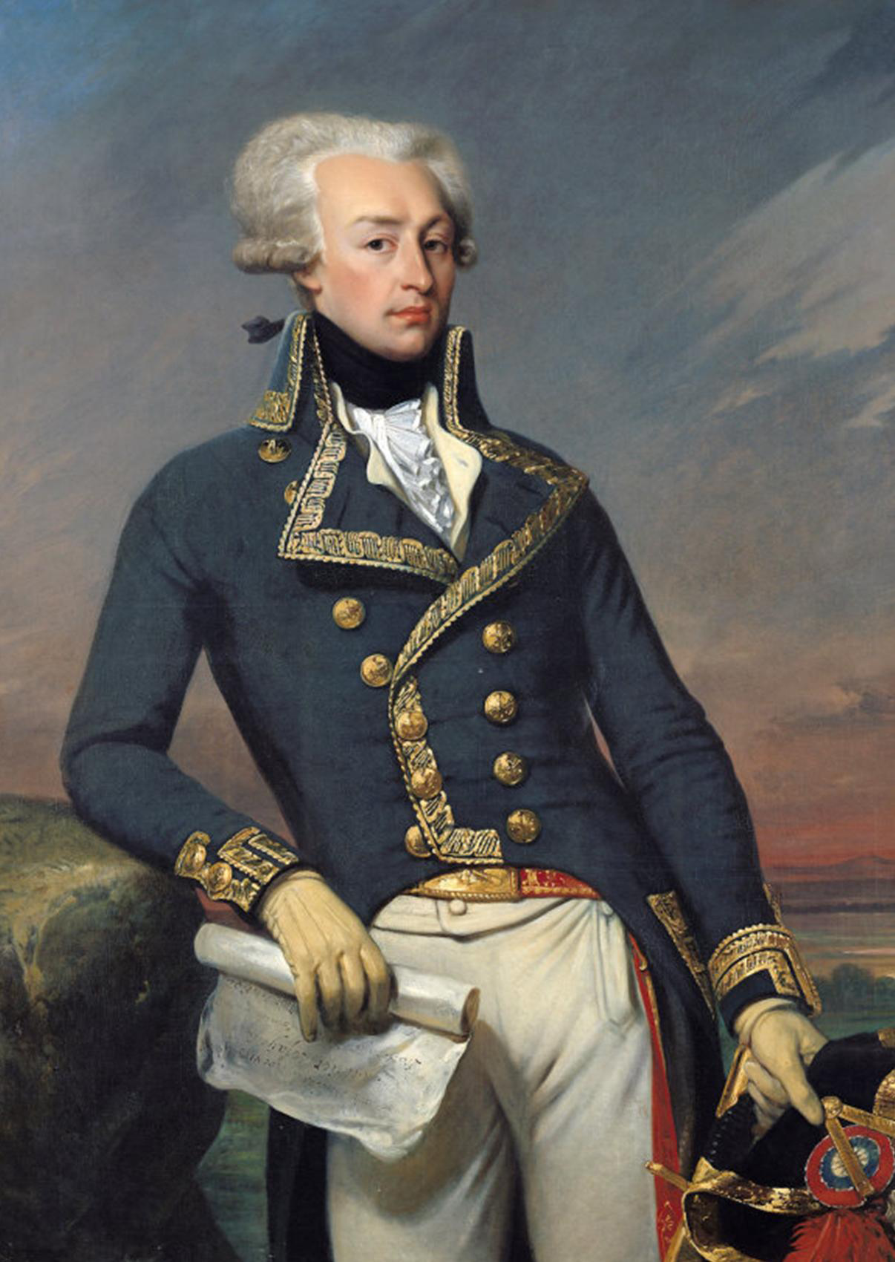
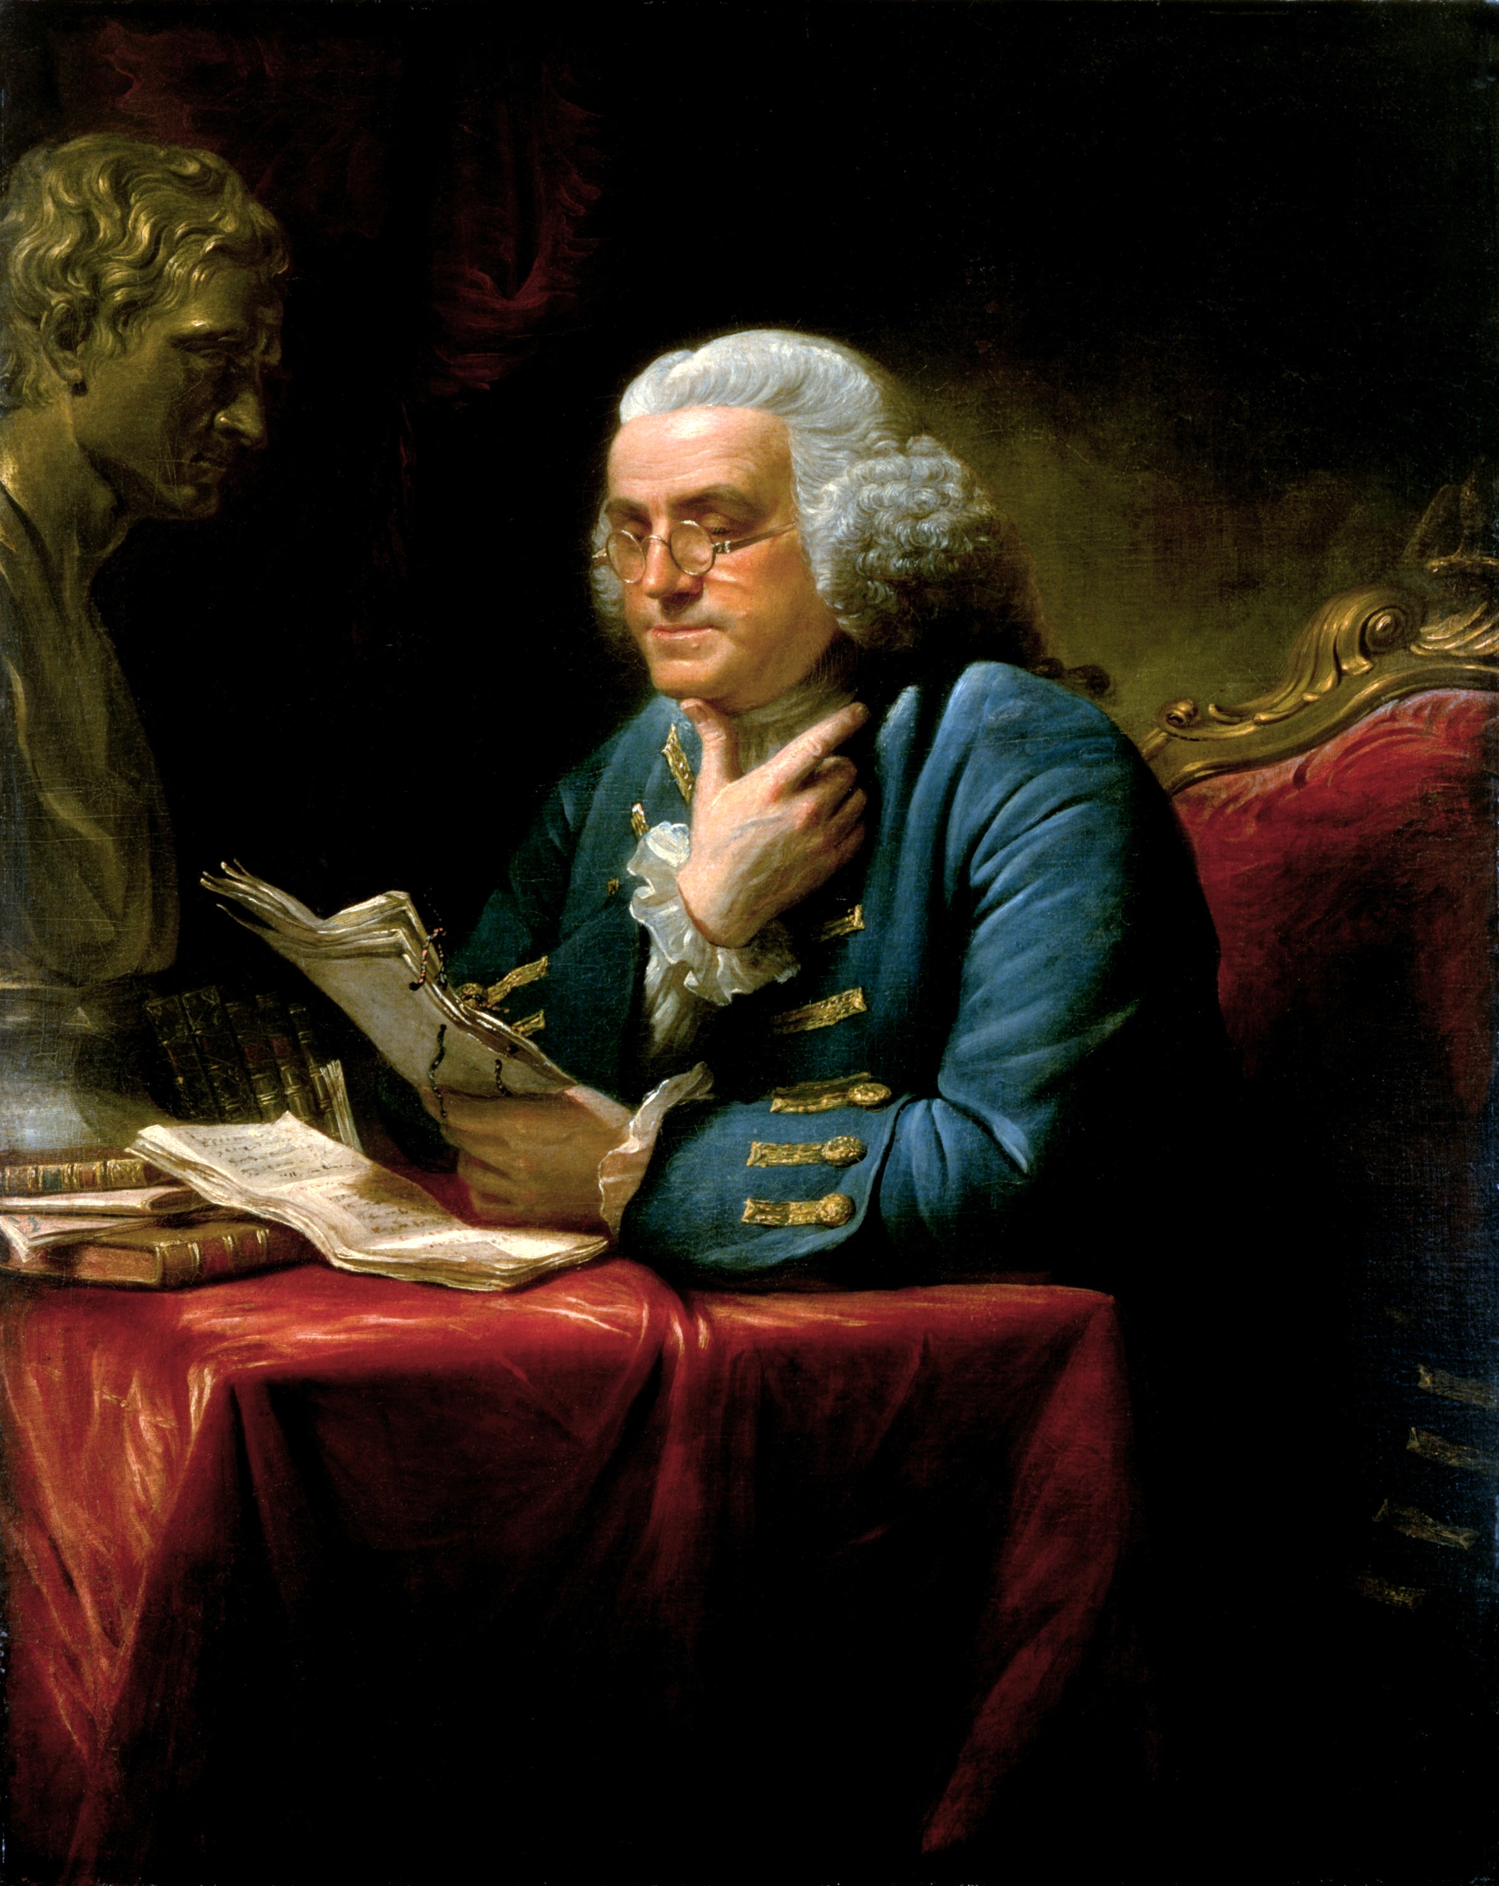
Ideentransfer
Notes:
lafyette: https://upload.wikimedia.org/wikipedia/commons/3/3f/Gilbert_du_Motier_Marquis_de_Lafayette.PNG, public domain
Benjamin Franklin: https://upload.wikimedia.org/wikipedia/commons/a/a3/Benjamin_Franklin_1767.jpg , public domain

Slide 24
Umsetzung Klasse 8
Vernetzung
    3.2.4 Europa nach der Französischen Revolution – Bürgertum, Nationalstaat, Verfassung
(5) Fenster zur Welt: die Auswanderung nach Amerika aus politischen und wirtschaftlichen Gründen analysieren
(Migration: push-Faktor, pull-Faktor)

Slide 25
Umsetzung Klasse 8
Vernetzung
    3.2.5 Der industrialisierte Nationalstaat – Durchbruch der Moderne
(5) Fenster zur Welt: die Welt am Ende des 19. Jahrhunderts als wirtschaftlich und kommunikativ vernetzten Interaktionsraum beschreiben
(Eisenbahn, Dampfschiff; Telegraf, Weltausstellung; Migration)

Slide 26
DANKE für Ihre Aufmerksamkeit

